Slide 1
形态学操作
图像去毛刺
讲师：李立宗

Slide 2
本章目标
掌握腐蚀、膨胀操作
掌握通用形态学函数
掌握开运算、闭运算
掌握形态学梯度运算
掌握礼帽、黑帽运算

Slide 3

本节目标
了解形态学操作
理解腐蚀操作的基本原理
掌握腐蚀操作的实现方法

Slide 4
腐蚀
图像形态学
能够从图像中提取对表达和描绘区域形状有意义的图像分量。
能够提取目标对象最为本质的形状特征，如骨骼、边界、连通区域等。
典型应用：细化、像素化和修剪毛刺等。

Slide 5


腐蚀
图像形态学

Slide 6

腐蚀

Slide 7
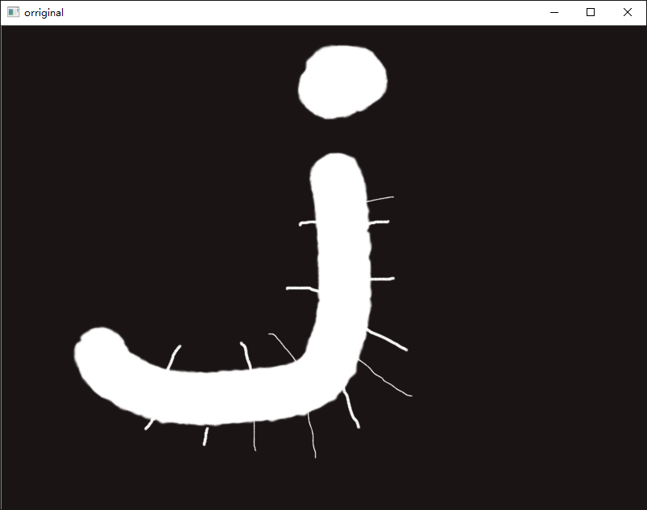
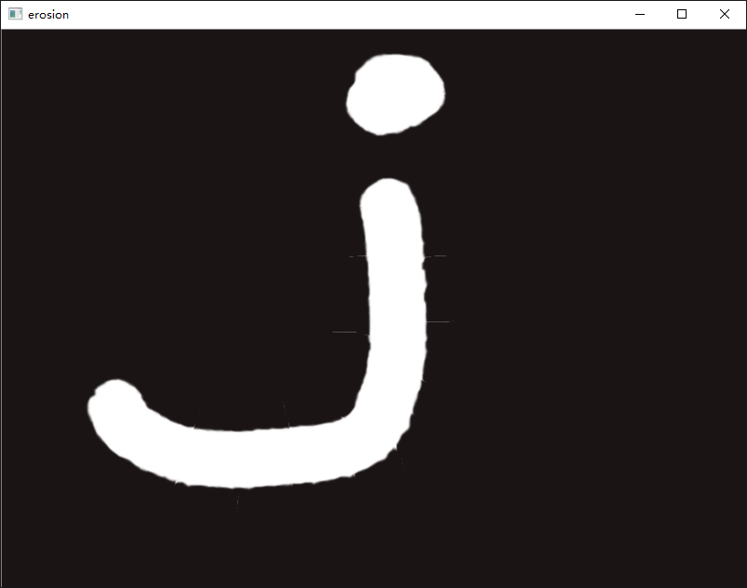
腐蚀

Slide 8
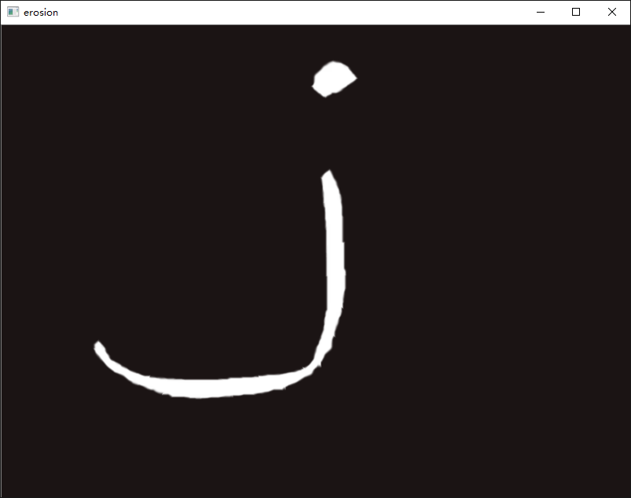
腐蚀

Slide 9
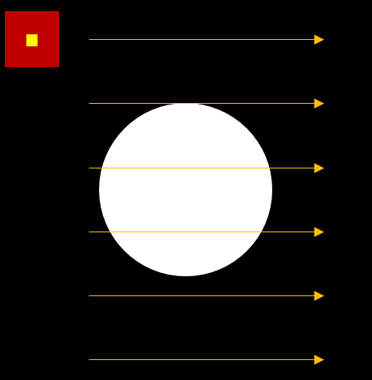

腐蚀

Slide 10
腐蚀
1
1
1
0 | 0 | 0 | 0 | 0
0 | 0 | 0 | 0 | 0
0 | 1 | 1 | 1 | 0
0 | 1 | 1 | 1 | 0
0 | 1 | 1 | 1 | 0
0 | 0 | 0 | 0 | 0
0 | 0 | 0 | 0 | 0

Slide 11
腐蚀
1
1
1
0 | 0 | 0 | 0 | 0
0 | 0 | 0 | 0 | 0
0 | 1 | 1 | 1 | 0
0 | 1 | 1 | 1 | 0
0 | 1 | 1 | 1 | 0
0 | 0 | 0 | 0 | 0
0 | 0 | 0 | 0 | 0
0 | 0 | 0 | 0 | 0

Slide 12
腐蚀
1
1
1
0 | 0 | 0 | 0 | 0
0 | 0 | 0 | 0 | 0
0 | 1 | 1 | 1 | 0
0 | 1 | 1 | 1 | 0
0 | 1 | 1 | 1 | 0
0 | 0 | 0 | 0 | 0
0 | 0 | 0 | 0 | 0
0 | 0 | 0 | 0 | 0

Slide 13
腐蚀
1
1
1
0 | 0 | 0 | 0 | 0
0 | 0 | 0 | 0 | 0
0 | 1 | 1 | 1 | 0
0 | 1 | 1 | 1 | 0
0 | 1 | 1 | 1 | 0
0 | 0 | 0 | 0 | 0
0 | 0 | 0 | 0 | 0
0 | 0 | 0 | 0 | 0
0

Slide 14
腐蚀
1
1
1
0 | 0 | 0 | 0 | 0
0 | 0 | 0 | 0 | 0
0 | 1 | 1 | 1 | 0
0 | 1 | 1 | 1 | 0
0 | 1 | 1 | 1 | 0
0 | 0 | 0 | 0 | 0
0 | 0 | 0 | 0 | 0
0 | 0 | 0 | 0 | 0
0 | 0

Slide 15
腐蚀
1
1
1
0 | 0 | 0 | 0 | 0
0 | 0 | 0 | 0 | 0
0 | 1 | 1 | 1 | 0
0 | 1 | 1 | 1 | 0
0 | 1 | 1 | 1 | 0
0 | 0 | 0 | 0 | 0
0 | 0 | 0 | 0 | 0
0 | 0 | 0 | 0 | 0
0 | 0 | 0

Slide 16
腐蚀
1
1
1
0 | 0 | 0 | 0 | 0
0 | 0 | 0 | 0 | 0
0 | 1 | 1 | 1 | 0
0 | 1 | 1 | 1 | 0
0 | 1 | 1 | 1 | 0
0 | 0 | 0 | 0 | 0
0 | 0 | 0 | 0 | 0
0 | 0 | 0 | 0 | 0
0 | 0 | 0 | 0

Slide 17
腐蚀
1
1
1
0 | 0 | 0 | 0 | 0
0 | 0 | 0 | 0 | 0
0 | 1 | 1 | 1 | 0
0 | 1 | 1 | 1 | 0
0 | 1 | 1 | 1 | 0
0 | 0 | 0 | 0 | 0
0 | 0 | 0 | 0 | 0
0 | 0 | 0 | 0 | 0
0 | 0 | 0 | 0 | 0

Slide 18
腐蚀
1
1
1
0 | 0 | 0 | 0 | 0
0 | 0 | 0 | 0 | 0
0 | 1 | 1 | 1 | 0
0 | 1 | 1 | 1 | 0
0 | 1 | 1 | 1 | 0
0 | 0 | 0 | 0 | 0
0 | 0 | 0 | 0 | 0
0 | 0 | 0 | 0 | 0
0 | 0 | 0 | 0 | 0
0

Slide 19
腐蚀
1
1
1
0 | 0 | 0 | 0 | 0
0 | 0 | 0 | 0 | 0
0 | 1 | 1 | 1 | 0
0 | 1 | 1 | 1 | 0
0 | 1 | 1 | 1 | 0
0 | 0 | 0 | 0 | 0
0 | 0 | 0 | 0 | 0
0 | 0 | 0 | 0 | 0
0 | 0 | 0 | 0 | 0
0 | 0

Slide 20
腐蚀
1
1
1
0 | 0 | 0 | 0 | 0
0 | 0 | 0 | 0 | 0
0 | 1 | 1 | 1 | 0
0 | 1 | 1 | 1 | 0
0 | 1 | 1 | 1 | 0
0 | 0 | 0 | 0 | 0
0 | 0 | 0 | 0 | 0
0 | 0 | 0 | 0 | 0
0 | 0 | 0 | 0 | 0
0 | 0 | 0

Slide 21
腐蚀
1
1
1
0 | 0 | 0 | 0 | 0
0 | 0 | 0 | 0 | 0
0 | 1 | 1 | 1 | 0
0 | 1 | 1 | 1 | 0
0 | 1 | 1 | 1 | 0
0 | 0 | 0 | 0 | 0
0 | 0 | 0 | 0 | 0
0 | 0 | 0 | 0 | 0
0 | 0 | 0 | 0 | 0
0 | 0 | 0 | 0

Slide 22
腐蚀
1
1
1
0 | 0 | 0 | 0 | 0
0 | 0 | 0 | 0 | 0
0 | 1 | 1 | 1 | 0
0 | 1 | 1 | 1 | 0
0 | 1 | 1 | 1 | 0
0 | 0 | 0 | 0 | 0
0 | 0 | 0 | 0 | 0
0 | 0 | 0 | 0 | 0
0 | 0 | 0 | 0 | 0
0 | 0 | 0 | 0 | 0

Slide 23
腐蚀
1
1
1
0 | 0 | 0 | 0 | 0
0 | 0 | 0 | 0 | 0
0 | 1 | 1 | 1 | 0
0 | 1 | 1 | 1 | 0
0 | 1 | 1 | 1 | 0
0 | 0 | 0 | 0 | 0
0 | 0 | 0 | 0 | 0
0 | 0 | 0 | 0 | 0
0 | 0 | 0 | 0 | 0
0 | 0 | 0 | 0 | 0
0

Slide 24
腐蚀
1
1
1
0 | 0 | 0 | 0 | 0
0 | 0 | 0 | 0 | 0
0 | 1 | 1 | 1 | 0
0 | 1 | 1 | 1 | 0
0 | 1 | 1 | 1 | 0
0 | 0 | 0 | 0 | 0
0 | 0 | 0 | 0 | 0
0 | 0 | 0 | 0 | 0
0 | 0 | 0 | 0 | 0
0 | 0 | 0 | 0 | 0
0 | 1

Slide 25
腐蚀
1
1
1
0 | 0 | 0 | 0 | 0
0 | 0 | 0 | 0 | 0
0 | 1 | 1 | 1 | 0
0 | 1 | 1 | 1 | 0
0 | 1 | 1 | 1 | 0
0 | 0 | 0 | 0 | 0
0 | 0 | 0 | 0 | 0
0 | 0 | 0 | 0 | 0
0 | 0 | 0 | 0 | 0
0 | 0 | 0 | 0 | 0
0 | 1 | 1

Slide 26
腐蚀
1
1
1
0 | 0 | 0 | 0 | 0
0 | 0 | 0 | 0 | 0
0 | 1 | 1 | 1 | 0
0 | 1 | 1 | 1 | 0
0 | 1 | 1 | 1 | 0
0 | 0 | 0 | 0 | 0
0 | 0 | 0 | 0 | 0
0 | 0 | 0 | 0 | 0
0 | 0 | 0 | 0 | 0
0 | 0 | 0 | 0 | 0
0 | 1 | 1 | 1

Slide 27
腐蚀
1
1
1
0 | 0 | 0 | 0 | 0
0 | 0 | 0 | 0 | 0
0 | 1 | 1 | 1 | 0
0 | 1 | 1 | 1 | 0
0 | 1 | 1 | 1 | 0
0 | 0 | 0 | 0 | 0
0 | 0 | 0 | 0 | 0
0 | 0 | 0 | 0 | 0
0 | 0 | 0 | 0 | 0
0 | 0 | 0 | 0 | 0
0 | 1 | 1 | 1 | 0

Slide 28
腐蚀
1
1
1
0 | 0 | 0 | 0 | 0
0 | 0 | 0 | 0 | 0
0 | 1 | 1 | 1 | 0
0 | 1 | 1 | 1 | 0
0 | 1 | 1 | 1 | 0
0 | 0 | 0 | 0 | 0
0 | 0 | 0 | 0 | 0
0 | 0 | 0 | 0 | 0
0 | 0 | 0 | 0 | 0
0 | 0 | 0 | 0 | 0
0 | 1 | 1 | 1 | 0
0

Slide 29
腐蚀
1
1
1
0 | 0 | 0 | 0 | 0
0 | 0 | 0 | 0 | 0
0 | 1 | 1 | 1 | 0
0 | 1 | 1 | 1 | 0
0 | 1 | 1 | 1 | 0
0 | 0 | 0 | 0 | 0
0 | 0 | 0 | 0 | 0
0 | 0 | 0 | 0 | 0
0 | 0 | 0 | 0 | 0
0 | 0 | 0 | 0 | 0
0 | 1 | 1 | 1 | 0
0 | 0

Slide 30
腐蚀
1
1
1
0 | 0 | 0 | 0 | 0
0 | 0 | 0 | 0 | 0
0 | 1 | 1 | 1 | 0
0 | 1 | 1 | 1 | 0
0 | 1 | 1 | 1 | 0
0 | 0 | 0 | 0 | 0
0 | 0 | 0 | 0 | 0
0 | 0 | 0 | 0 | 0
0 | 0 | 0 | 0 | 0
0 | 0 | 0 | 0 | 0
0 | 1 | 1 | 1 | 0
0 | 0 | 0

Slide 31
腐蚀
1
1
1
0 | 0 | 0 | 0 | 0
0 | 0 | 0 | 0 | 0
0 | 1 | 1 | 1 | 0
0 | 1 | 1 | 1 | 0
0 | 1 | 1 | 1 | 0
0 | 0 | 0 | 0 | 0
0 | 0 | 0 | 0 | 0
0 | 0 | 0 | 0 | 0
0 | 0 | 0 | 0 | 0
0 | 0 | 0 | 0 | 0
0 | 1 | 1 | 1 | 0
0 | 0 | 0 | 0

Slide 32
腐蚀
1
1
1
0 | 0 | 0 | 0 | 0
0 | 0 | 0 | 0 | 0
0 | 1 | 1 | 1 | 0
0 | 1 | 1 | 1 | 0
0 | 1 | 1 | 1 | 0
0 | 0 | 0 | 0 | 0
0 | 0 | 0 | 0 | 0
0 | 0 | 0 | 0 | 0
0 | 0 | 0 | 0 | 0
0 | 0 | 0 | 0 | 0
0 | 1 | 1 | 1 | 0
0 | 0 | 0 | 0 | 0

Slide 33
腐蚀
1
1
1
0 | 0 | 0 | 0 | 0
0 | 0 | 0 | 0 | 0
0 | 1 | 1 | 1 | 0
0 | 1 | 1 | 1 | 0
0 | 1 | 1 | 1 | 0
0 | 0 | 0 | 0 | 0
0 | 0 | 0 | 0 | 0
0 | 0 | 0 | 0 | 0
0 | 0 | 0 | 0 | 0
0 | 0 | 0 | 0 | 0
0 | 1 | 1 | 1 | 0
0 | 0 | 0 | 0 | 0
0

Slide 34
腐蚀
1
1
1
0 | 0 | 0 | 0 | 0
0 | 0 | 0 | 0 | 0
0 | 1 | 1 | 1 | 0
0 | 1 | 1 | 1 | 0
0 | 1 | 1 | 1 | 0
0 | 0 | 0 | 0 | 0
0 | 0 | 0 | 0 | 0
0 | 0 | 0 | 0 | 0
0 | 0 | 0 | 0 | 0
0 | 0 | 0 | 0 | 0
0 | 1 | 1 | 1 | 0
0 | 0 | 0 | 0 | 0
0 | 0

Slide 35
腐蚀
1
1
1
0 | 0 | 0 | 0 | 0
0 | 0 | 0 | 0 | 0
0 | 1 | 1 | 1 | 0
0 | 1 | 1 | 1 | 0
0 | 1 | 1 | 1 | 0
0 | 0 | 0 | 0 | 0
0 | 0 | 0 | 0 | 0
0 | 0 | 0 | 0 | 0
0 | 0 | 0 | 0 | 0
0 | 0 | 0 | 0 | 0
0 | 1 | 1 | 1 | 0
0 | 0 | 0 | 0 | 0
0 | 0 | 0

Slide 36
腐蚀
1
1
1
0 | 0 | 0 | 0 | 0
0 | 0 | 0 | 0 | 0
0 | 1 | 1 | 1 | 0
0 | 1 | 1 | 1 | 0
0 | 1 | 1 | 1 | 0
0 | 0 | 0 | 0 | 0
0 | 0 | 0 | 0 | 0
0 | 0 | 0 | 0 | 0
0 | 0 | 0 | 0 | 0
0 | 0 | 0 | 0 | 0
0 | 1 | 1 | 1 | 0
0 | 0 | 0 | 0 | 0
0 | 0 | 0 | 0

Slide 37
腐蚀
1
1
1
0 | 0 | 0 | 0 | 0
0 | 0 | 0 | 0 | 0
0 | 1 | 1 | 1 | 0
0 | 1 | 1 | 1 | 0
0 | 1 | 1 | 1 | 0
0 | 0 | 0 | 0 | 0
0 | 0 | 0 | 0 | 0
0 | 0 | 0 | 0 | 0
0 | 0 | 0 | 0 | 0
0 | 0 | 0 | 0 | 0
0 | 1 | 1 | 1 | 0
0 | 0 | 0 | 0 | 0
0 | 0 | 0 | 0 | 0

Slide 38
腐蚀
1
1
1
0 | 0 | 0 | 0 | 0
0 | 0 | 0 | 0 | 0
0 | 1 | 1 | 1 | 0
0 | 1 | 1 | 1 | 0
0 | 1 | 1 | 1 | 0
0 | 0 | 0 | 0 | 0
0 | 0 | 0 | 0 | 0
0 | 0 | 0 | 0 | 0
0 | 0 | 0 | 0 | 0
0 | 0 | 0 | 0 | 0
0 | 1 | 1 | 1 | 0
0 | 0 | 0 | 0 | 0
0 | 0 | 0 | 0 | 0

Slide 39
腐蚀
1
1
1
0 | 0 | 0 | 0 | 0
0 | 0 | 0 | 0 | 0
0 | 1 | 1 | 1 | 0
0 | 1 | 1 | 1 | 0
0 | 1 | 1 | 1 | 0
0 | 0 | 0 | 0 | 0
0 | 0 | 0 | 0 | 0
0 | 0 | 0 | 0 | 0
0 | 0 | 0 | 0 | 0
0 | 1 | 1 | 1 | 0
0 | 0 | 0 | 0 | 0
0 | 0 | 0 | 0 | 0

Slide 40
腐蚀
知识点
核在腐蚀过程中发挥着重要作用。

Slide 41
腐蚀
dst = cv2.erode( src, kernel[, anchor[, iterations[, borderType[, borderValue]]]] )
dst – 腐蚀后所输出的目标图像。
src – 需要进行腐蚀的原始输入图像。
kernel– 腐蚀操作时所采用的结构类型。
anchor – element结构中锚点的位置。
iterations – 腐蚀操作迭代的次数。
borderType – 图像边界处理方法，一般采用其默认。
borderValue – 边界值，一般采用默认值。

Slide 42
腐蚀
dst = cv2.erode( src, kernel[, anchor[, iterations[, borderType[, borderValue]]]] )
dst – 腐蚀后所输出的目标图像。
src – 需要进行腐蚀的原始输入图像。
kernel– 腐蚀操作时所采用的结构类型。
anchor – element结构中锚点的位置。
iterations – 腐蚀操作迭代的次数。
borderType – 图像边界处理方法，一般采用其默认。
borderValue – 边界值，一般采用默认值。

Slide 43
腐蚀
dst = cv2.erode( src, kernel[, anchor[, iterations[, borderType[, borderValue]]]] )
dst – 腐蚀后所输出的目标图像。
src – 需要进行腐蚀的原始输入图像。
kernel– 腐蚀操作时所采用的结构类型。
anchor – element结构中锚点的位置。
iterations – 腐蚀操作迭代的次数。
borderType – 图像边界处理方法，一般采用其默认。
borderValue – 边界值，一般采用默认值。

Slide 44
腐蚀
dst = cv2.erode( src, kernel[, anchor[, iterations[, borderType[, borderValue]]]] )
dst – 腐蚀后所输出的目标图像。
src – 需要进行腐蚀的原始输入图像。
kernel– 腐蚀操作时所采用的结构类型。
anchor – element结构中锚点的位置。
iterations – 腐蚀操作迭代的次数。
borderType – 图像边界处理方法，一般采用其默认。
borderValue – 边界值，一般采用默认值。

Slide 45
腐蚀
dst = cv2.erode( src, kernel[, anchor[, iterations[, borderType[, borderValue]]]] )
kernel– 腐蚀操作时所采用的结构类型。
它可以自定义生成，也可以通过函数cv2.getStructuringElement()生成。

Slide 46
腐蚀
dst = cv2.erode( src, kernel[, anchor[, iterations[, borderType[, borderValue]]]] )
dst – 腐蚀后所输出的目标图像。
src – 需要进行腐蚀的原始输入图像。
kernel– 腐蚀操作时所采用的结构类型。
anchor – element结构中锚点的位置。
iterations – 腐蚀操作迭代的次数。
borderType – 图像边界处理方法，一般采用其默认。
borderValue – 边界值，一般采用默认值。

Slide 47
腐蚀
dst = cv2.erode( src, kernel[, anchor[, iterations[, borderType[, borderValue]]]] )
anchor – element结构中锚点的位置。
该值默认为(-1,-1)，在核的中心位置。

Slide 48
腐蚀
dst = cv2.erode( src, kernel[, anchor[, iterations[, borderType[, borderValue]]]] )
dst – 腐蚀后所输出的目标图像。
src – 需要进行腐蚀的原始输入图像。
kernel– 腐蚀操作时所采用的结构类型。
anchor – element结构中锚点的位置。
iterations – 腐蚀操作迭代的次数。
borderType – 图像边界处理方法，一般采用其默认。
borderValue – 边界值，一般采用默认值。

Slide 49
腐蚀
dst = cv2.erode( src, kernel[, anchor[, iterations[, borderType[, borderValue]]]] )
iterations – 腐蚀操作迭代的次数。
该值默认为1，即只进行一次腐蚀操作。

Slide 50
腐蚀
dst = cv2.erode( src, kernel[, anchor[, iterations[, borderType[, borderValue]]]] )
dst – 腐蚀后所输出的目标图像。
src – 需要进行腐蚀的原始输入图像。
kernel– 腐蚀操作时所采用的结构类型。
anchor – element结构中锚点的位置。
iterations – 腐蚀操作迭代的次数。
borderType – 图像边界处理方法，一般采用其默认。
borderValue – 边界值，一般采用默认值。

Slide 51
腐蚀
dst = cv2.erode( src, kernel[, anchor[, iterations[, borderType[, borderValue]]]] )
borderType – 图像边界处理方法，一般采用其默认。
类型 | 说明
cv2.BORDER_CONSTANT | iiiiii|abcdefgh|iiiiiii，特定值i，默认值。
cv2.BORDER_REPLICATE | aaaaaa|abcdefgh|hhhhhhh
cv2.BORDER_REFLECT | fedcba|abcdefgh|hgfedcb
cv2.BORDER_WRAP | cdefgh|abcdefgh|abcdefg
cv2.BORDER_REFLECT_101 | gfedcb|abcdefgh|gfedcba
cv2.BORDER_TRANSPARENT | uvwxyz|absdefgh|ijklmno
cv2.BORDER_REFLECT101 | 与BORDER_REFLECT_101相同。
cv2.BORDER_DEFAULT | 与BORDER_REFLECT_101相同。
cv2.BORDER_ISOLATED | 不考虑ROI外区域

Slide 52
腐蚀
dst = cv2.erode( src, kernel[, anchor[, iterations[, borderType[, borderValue]]]] )
dst – 腐蚀后所输出的目标图像。
src – 需要进行腐蚀的原始输入图像。
kernel– 腐蚀操作时所采用的结构类型。
anchor – element结构中锚点的位置。
iterations – 腐蚀操作迭代的次数。
borderType – 图像边界处理方法，一般采用其默认。
borderValue – 边界值，一般采用默认值。

Slide 53
腐蚀
dst = cv2.erode( src, kernel[, anchor[, iterations[, borderType[, borderValue]]]] )
borderValue – 边界值。
当borderType是BORDER_CONSTANT时，边缘像素会填入该值。

Slide 54

腐蚀
案例1：使用函数cv2.erode()完成图像腐蚀。
import cv2
import numpy as np
o=cv2.imread("image/erode.bmp",0)
kernel = np.ones((5,5),np.uint8)
erosion = cv2.erode(o,kernel)
cv2.imshow("orriginal",o)
cv2.imshow("erosion",erosion)
cv2.waitKey()
cv2.destroyAllWindows()

Slide 55
腐蚀
案例1：使用函数cv2.erode()完成图像腐蚀。
1 | 1 | 1 | 1 | 1
1 | 1 | 1 | 1 | 1
1 | 1 | 1 | 1 | 1
1 | 1 | 1 | 1 | 1
1 | 1 | 1 | 1 | 1
import cv2
import numpy as np
o=cv2.imread("image/erode.bmp",0)
kernel = np.ones((5,5),np.uint8)
erosion = cv2.erode(o,kernel)
cv2.imshow("orriginal",o)
cv2.imshow("erosion",erosion)
cv2.waitKey()
cv2.destroyAllWindows()
图像去毛刺

Slide 56
腐蚀
案例2：调节cv2.erode()的参数，观察不同参数的图像腐蚀效果。
import cv2
import numpy as np
o=cv2.imread("image/erode.bmp",0)
kernel = np.ones((9,9),np.uint8)
erosion = cv2.erode(o,kernel,iterations = 5)
cv2.imshow("orriginal",o)
cv2.imshow("erosion",erosion)
cv2.waitKey()
cv2.destroyAllWindows()

Slide 57
腐蚀
案例2：调节cv2.erode()的参数，观察不同参数的图像腐蚀效果。
import cv2
import numpy as np
o=cv2.imread("image/erode.bmp",0)
kernel = np.ones((9,9),np.uint8)
erosion = cv2.erode(o,kernel,iterations = 5)
cv2.imshow("orriginal",o)
cv2.imshow("erosion",erosion)
cv2.waitKey()
cv2.destroyAllWindows()

Slide 58
总结
形态学操作
腐蚀原理
腐蚀操作

